Slide 1
1.ดึงข้อมูล csv execl database url - csv
2.โชว์ข้อมูล histogram เลือกช่วง bin
2.1 ดูค่าต่างๆ max min mean mode median std
3. หาค่าความสัมพันธ์ของข้อมูล
4. เลือกประเภทการ ทำนาย
5. วัดผล

Slide 2
1.ดึงข้อมูล csv execl database url - csv
DB
DB1
URL
CSV
DATA SET
Database
No sql (json)
csv

Slide 3
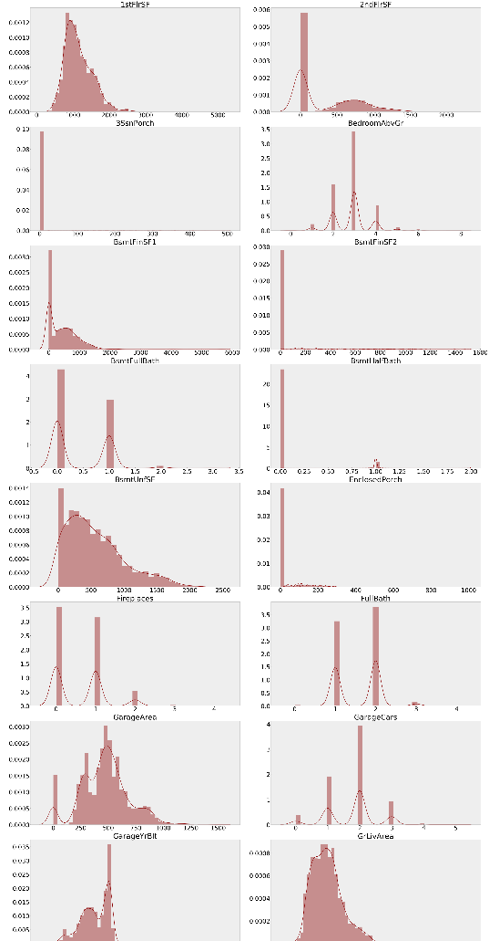
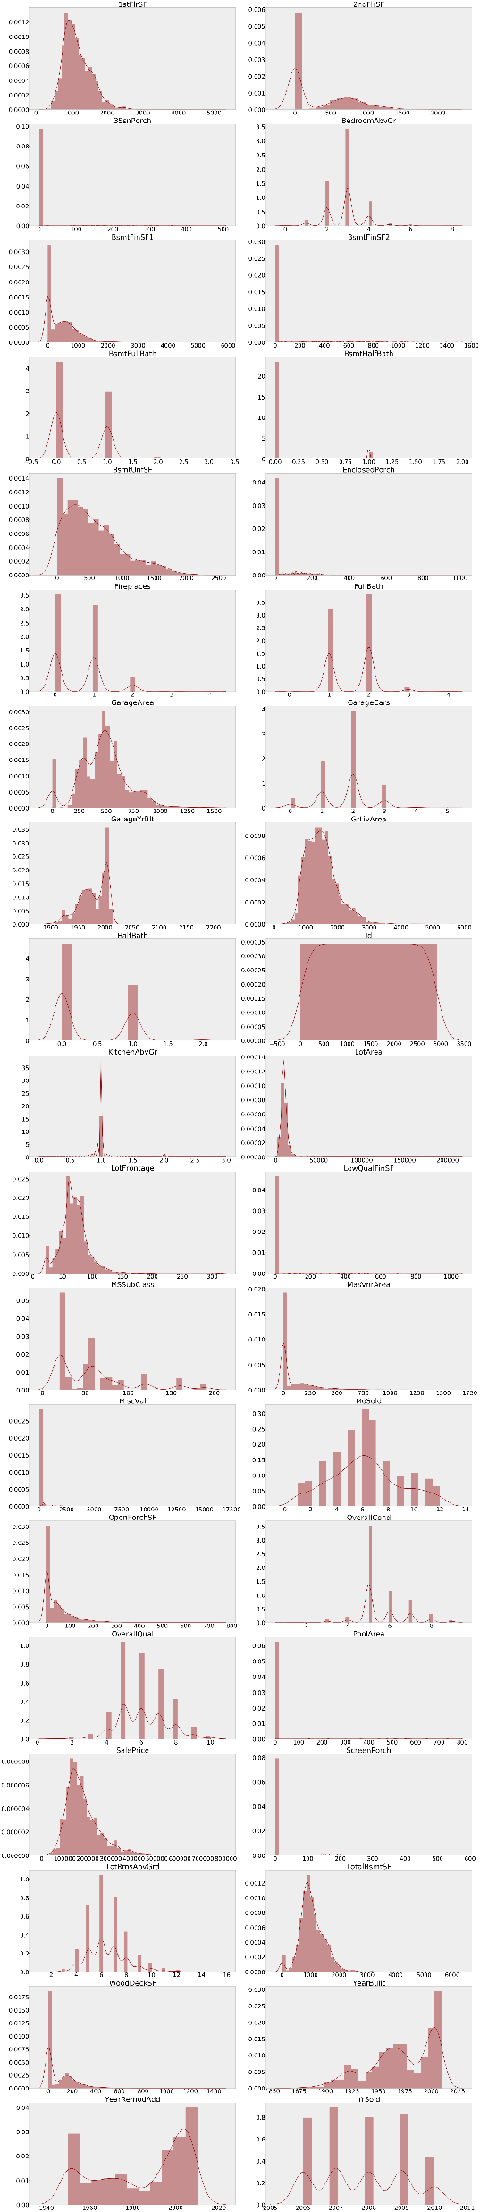
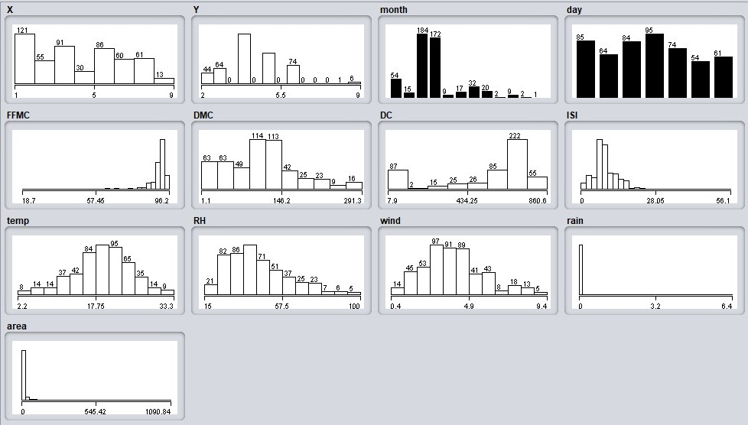
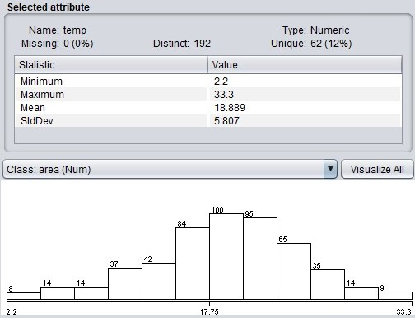
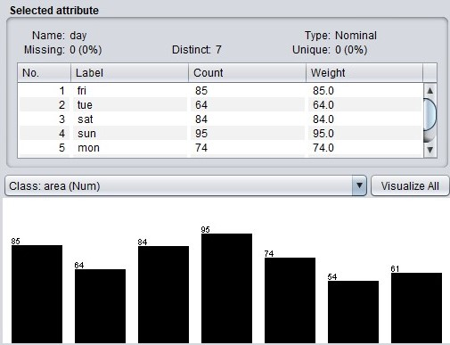
2.โชว์ข้อมูล histogram เลือกช่วง bin
2.1 ดูค่าต่างๆ max min mean mode median std missing

Slide 4
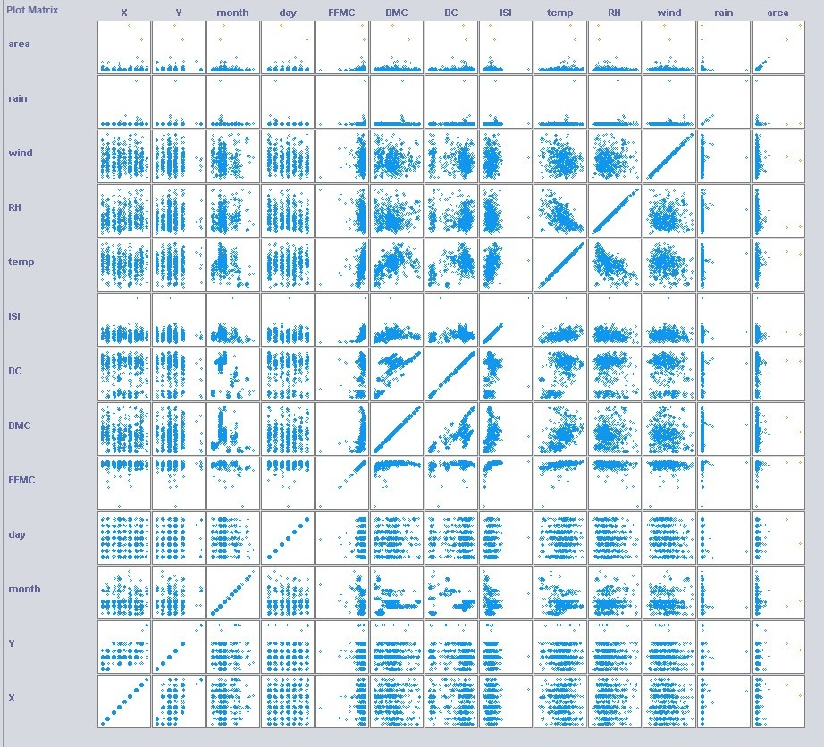
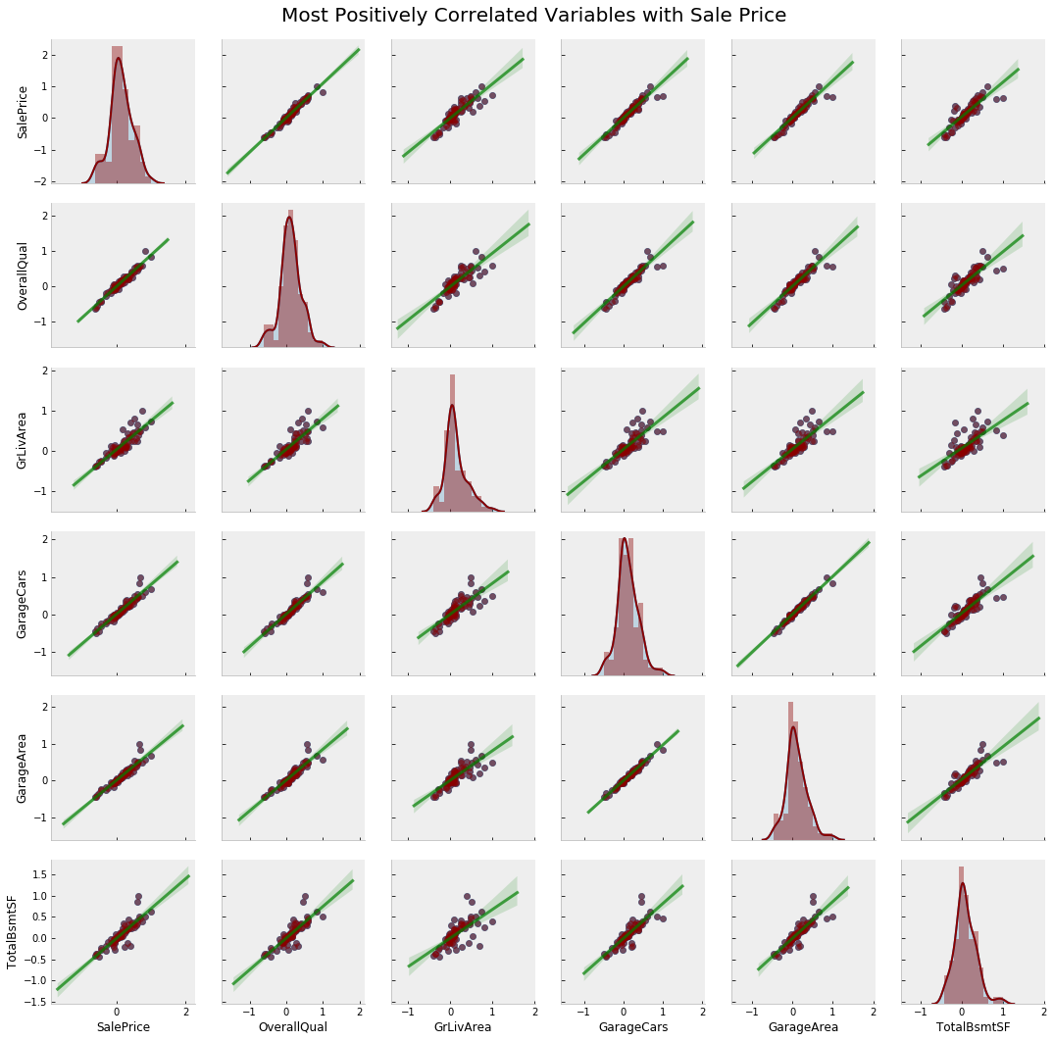
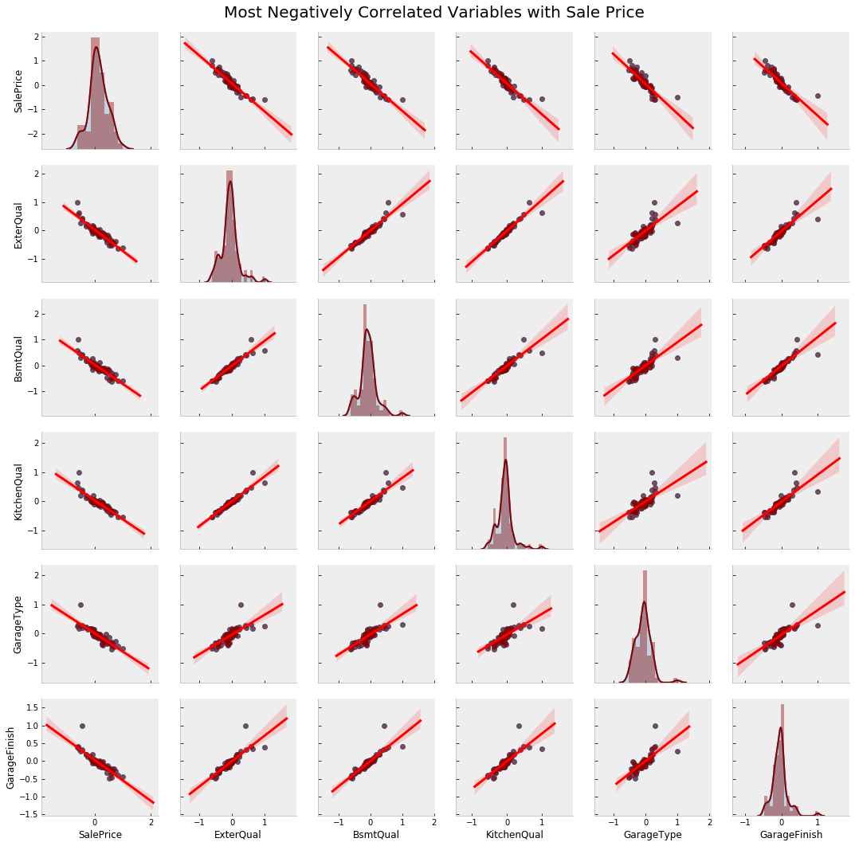
3. หาค่าความสัมพันธ์ของข้อมูล

